Slide 1
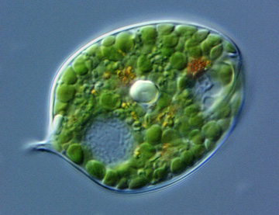
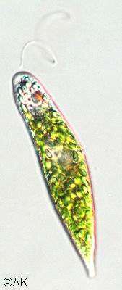
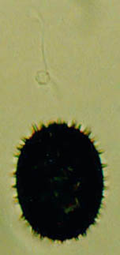
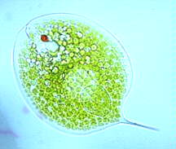
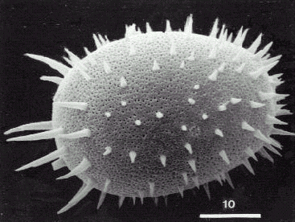
Eukarya, říše Excavata
oddělení Euglenophyta - krásnoočka

Slide 2
EXCAVATA
převážně jednobuněční bičíkovci s chemoheterotrofní (osmotrofní nebo fagotrofní) výživou
pouze Euglenophyta fototrofní
chloroplasty vznikly sekundární endosymbiózou (endosymbiont zelená řasa), na povrchu 3 membrány
i organismy s chloroplasty se vyznačují mixotrofní výživou
Patří sem:
Euglenozoa (kromě krásnooček např. trypanosomy)
Heterolobosea (kromě buněčných hlenek např. parasitické améby rodu Naegleria)
a další skupiny, které studují protistologové (např. trichomonády)

Slide 3
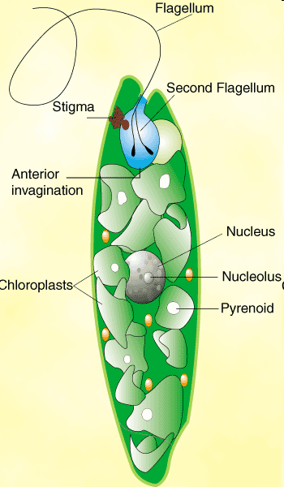
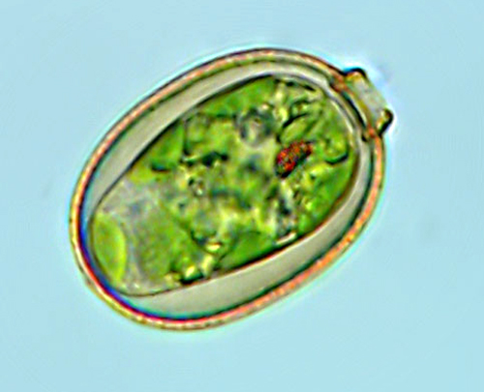
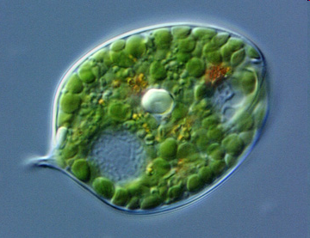
Euglenophyta
cca 60 milionů let
jednobuněční zelení (CHP ale jen asi třetina)
nebo bezbarví bičíkovci
1-2 bičíky na předním konci buňky (ampula, stigma)
sekundární ES – zelená řasa – podobné pigmenty
chlorofyl a, b, β-karoten, xantofyly
BS chybí - pelikula – na povrchu buňky (Euglena)
různě pružná - někdy proměnlivý tvar
lorika – hnědě zbarvená pevná schránka (Trachelomonas), základ tvoří sliz mineralizovaný sloučeninami Fe a Mn
paramylon – zásobní látka
rozmnožování pouze nepohlavně
cca 600 druhů

Slide 4
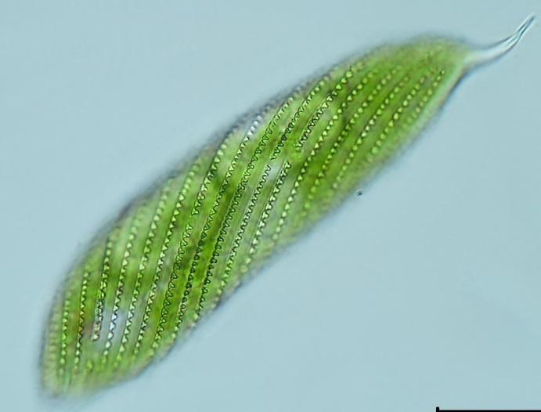
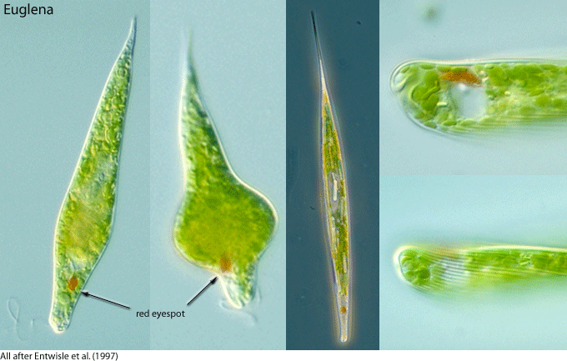
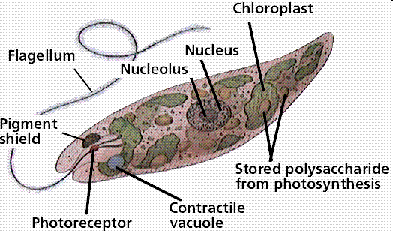
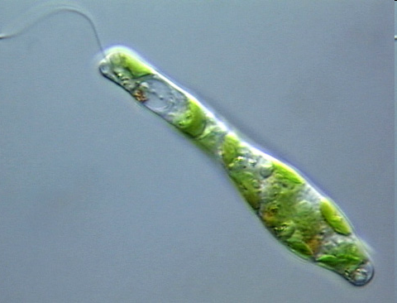
Euglena
hojný rod ve sladkovodním fytoplanktonu a fytobentosu
více než 80 druhů
výskyt: přes extrémně kyselé tůňky až po hypertrofní vody
rozdíly ve tvaru buněk, tvaru a uspořádání
chloroplastů, paramylonových zrn

Slide 5
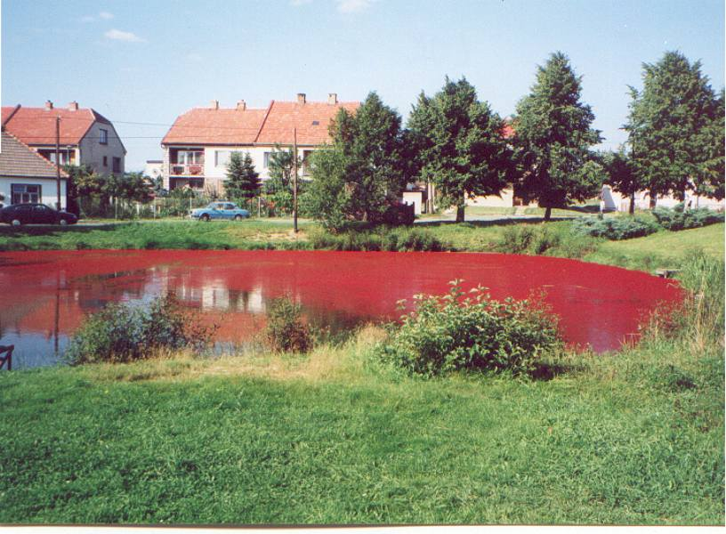
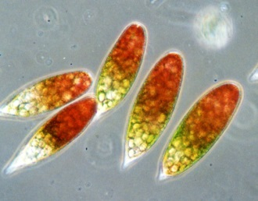
Euglena sanguinea

Slide 6
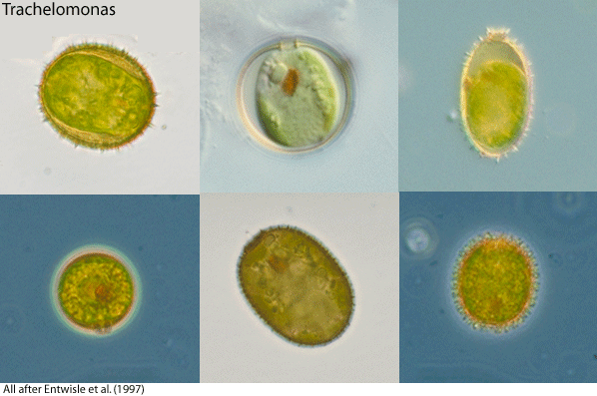
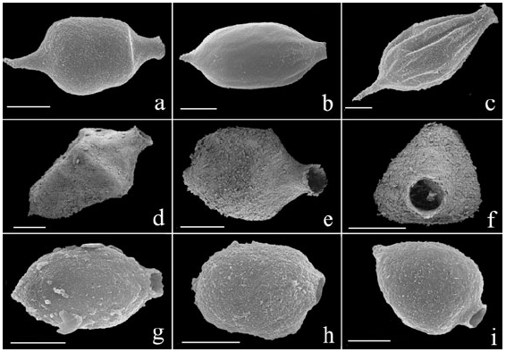
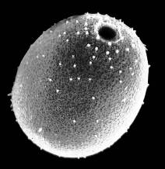
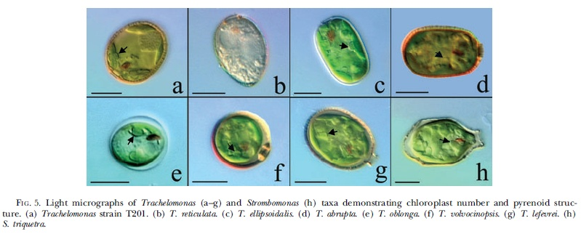
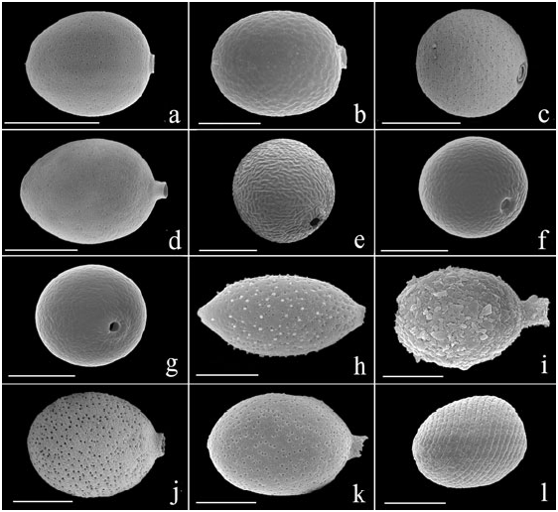
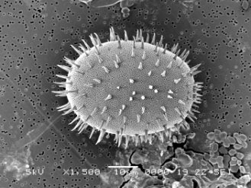
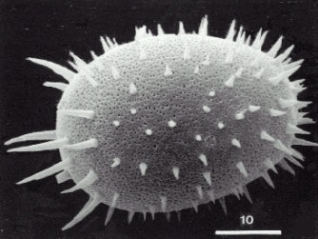
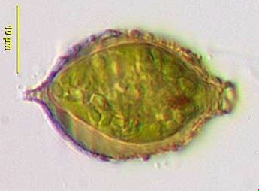
Trachelomonas a Strombomonas - polysacharidové loriky (někdy límeček);
Fe²⁺, Mn²⁺ soli
druhově nejbohatší rody (zejména Trachelomonas)
plankton, metafyton
Ciugulea et al., 2008

Slide 7
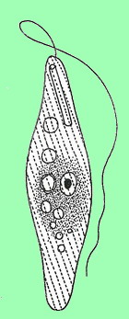
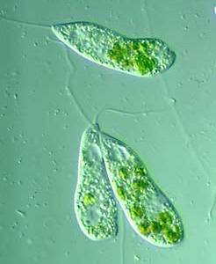
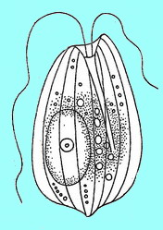
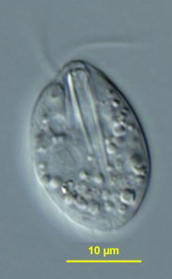
Peranema
Entosiphon
cytostom, faryngeální aparát

Slide 8
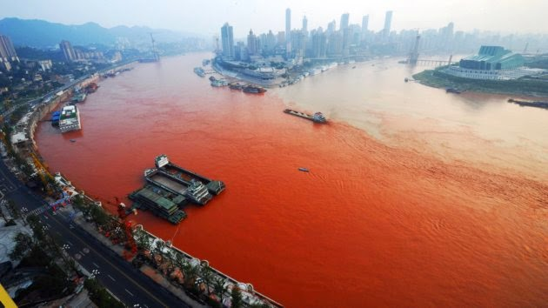
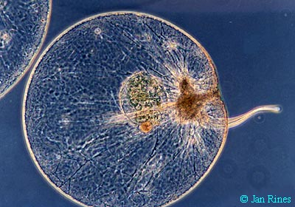
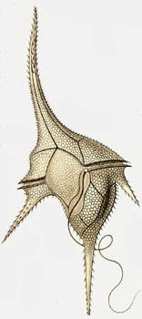
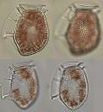
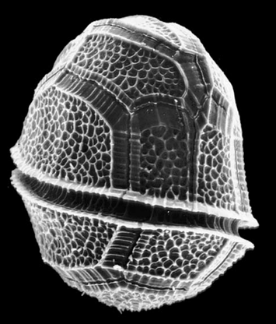
říše SAR, větev Alveolata
oddělení Dinophyta - obrněnky
třída Dinophyceae

Slide 9
Dinophyceae
heterogenní, ale velmi významná skupina
hlavně jednobuněční bičíkovci (2 bičíky)
cca polovina heterotrofní
ale i autotrofní doplňují výživu – nezřídka i parazitismus
stáří cca 600 mil. let
dinokaryon
v chloroplastech: chlorofyl a+c, peridinin , dinoxanthin,neodinoxanthin (karotenoidy), ß-karoten
zásobní látka – škrob, někdy i tuk
rozmnožování - nepohlavně dělením či např. anizogamie

Slide 10
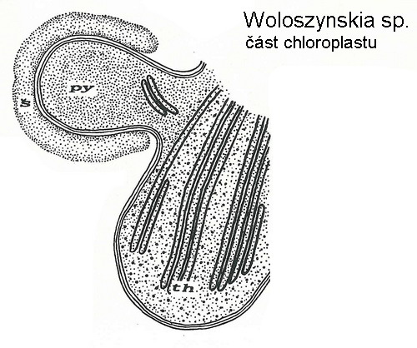
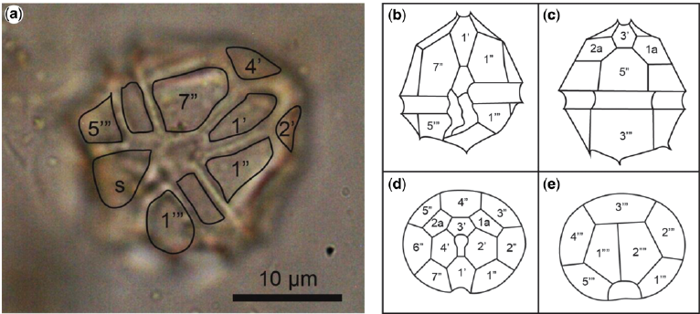
Dinophyceae
théka (amfiesma) – charakteristický mnohovrstevný obal na povrchu buňky:
někdy – celulózní destičky - pancíř
pattern destiček – často druhově specifický
někdy – epikon a hypokon
2 funkčně rozdílné bičíky
cca 4000 druhů, 90% moře – fytoplankton!!
asi 60 toxických

Slide 11
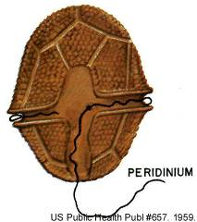
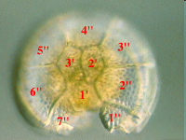
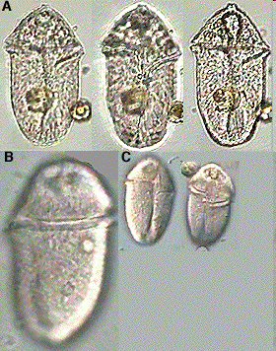
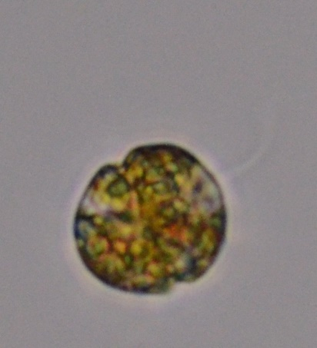
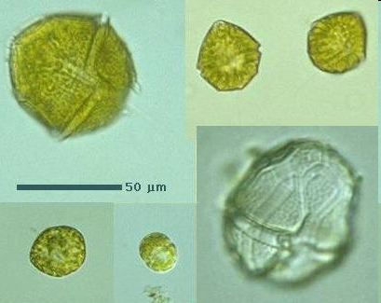
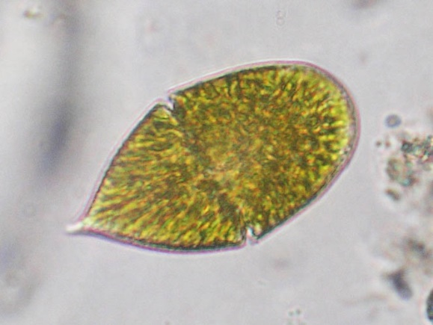
Peridinium Gymnodinium
pancíř (theka)
sladkovodní planktonní obrněnky

Slide 12
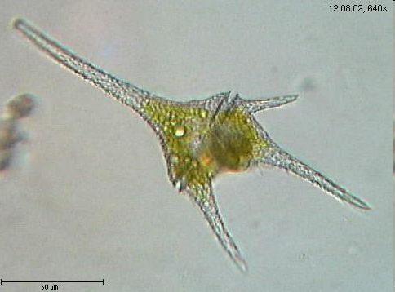
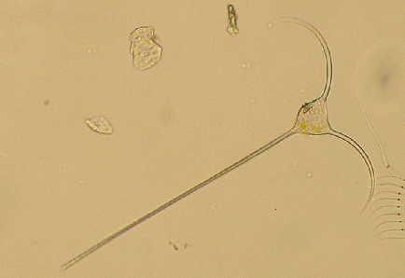
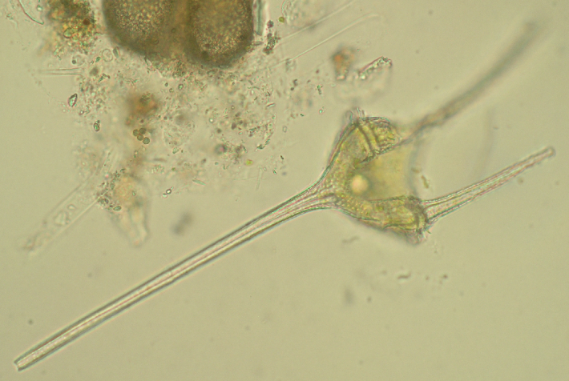
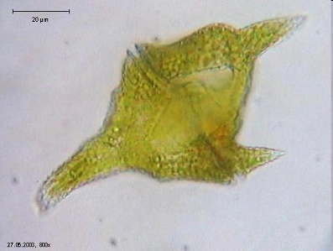
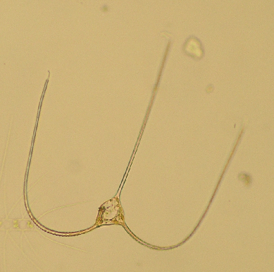
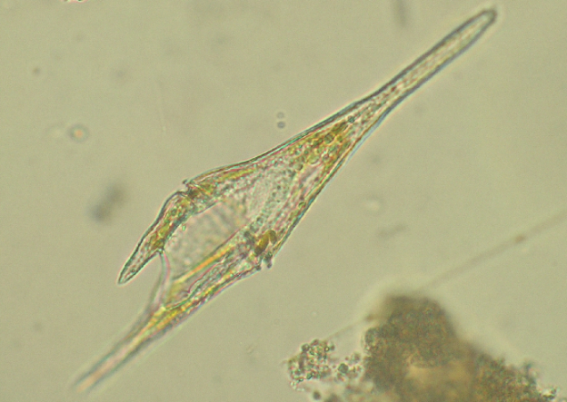
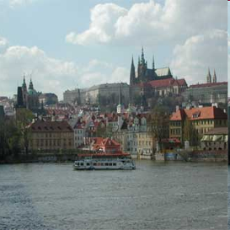
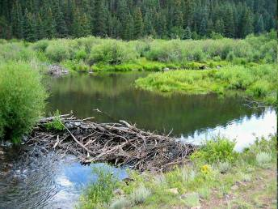
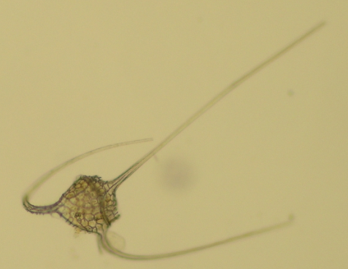
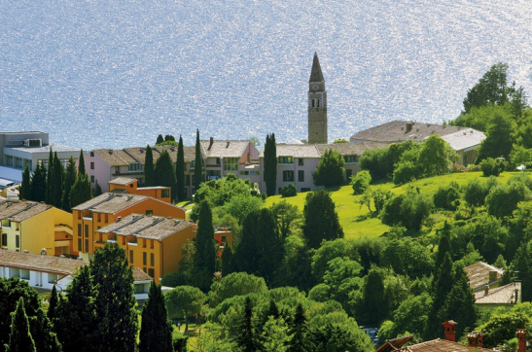
Ceratium – ekologicky nejvýznamnější rod obrněnek
(mořský i sladkovodní fytoplankton)

Slide 13
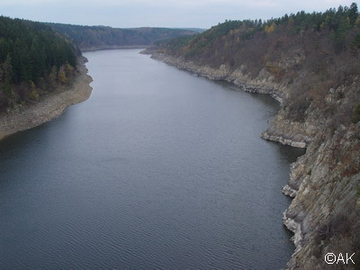
Cryptophyta – celková charakteristika, výskyt
málo početná skupina (cca 200 druhů)
autotrofní i heterotrofní bičíkovci se 2 bičíky
charakteristický je nukleomorf (ruduchový), fykobiliny (bez fykobilizomů), namísto BS periplast
plankton sladkých vod i moří
odolné proti chladu
u nás: rybníky, přehrady, kde zjara tvoří první maximum biomasy (potrava zooplanktonu), zastíněné biotopy; v polárních oblastech i vodní květy

Slide 14
Cryptophyta – stavba buňky
periplast – plasmatická membrána + hexagonální destičky
fotosyntetické pigmenty: chlorofyl a+c, alfa-karoten, xantofyly, fykobiliny (uvnitř thylakoidů)
v chloroplastu je nukleomorf
zásobní látka škrob
dělení buněk, vzácně izogamie
bičíky s mastigo-nematy
periplast
ejektosomy
vakovitý jícen
škrob
nukleomorf
chloroplast
jádro
Cryptomonas

Slide 15
Cryptomonas
nejhojnější sladkovodní rod

Slide 16
Rhodomonas Chroomonas
modrozelené chloroplasty (fykocyanin)
červenavé chloroplasty
(převládá fykoerytrin)
(sub)tropická moře

Slide 17
Haptophyta
cca 2000 druhů, výskyt v moři, brakické i sladké vodě
některé organismy se zásadním významem pro fungování globálního ekosystému
stélka bičíkatá, kapsální, kokální nebo krátce vláknitá
dva bičíky + haptonema
nejstarší nálezy – karbon (362 mil. let)

Slide 18
haptonema
různá délka
6-7 MT
haptis – dotek – „šmátradlo“
není využitelné pro pohyb
bičík
haptonema

Slide 19
říše SAR
Stramenopiles - oddělení Heterokontophyta
Chrysophyceae – zlativky
Synurophyceae
Xanthophyceae – různobrvky
Eustigmatophyceae
Raphidophyceae
Bacillariophyceae – rozsivky
Dictyochophyceae
Phaeophyceae – chaluhy
Co tyto organismy spojuje?

Slide 20
říše SAR
oddělení Heterokontophyta (Chromophyta)
chlorofyly a + c, ß-karoten, fukoxanthin (zlatohnědé zbarvení)
chloroplasty se 4 membránami na povrchu (sekundární ES), thylakoidy srostlé po trojicích
věncová lamela – pod povrchem CHP - vyznačuje polohu chloroplastové DNA
zásobní látky: chrysolaminaran (β-1,3-glukan), olej, polyfosfátová zrnka (volutin)
2 heterokontní bičíky, odlišné funkce
i struktury povrchového vlášení

Slide 21
Xanthophyceae
říše SAR, oddělení Heterokontophyta
třída Xanthophyceae - různobrvky

Slide 22
Xanthophyceae
většinou terestrické a sladkovodní, méně významná složka společenstev
velmi různorodé stélky; vývojový paralelismus se zelenými řasami
CHP žlutozelené (chybí fukoxanthin)
BS - celulózní, u některých zástupců dvoudílná
bičíkovci a zoospory mají dva různě dlouhé bičíky (heterokontní), delší je péřitý
nepohl. rozmnožování – zoospory, aplanospory, pohlavní vzácné (oogamie, izogamie)
cca 900 druhů

Slide 23
Tribonema
H-kusy
čisté vody
X Microspora (zelená řasa)
vietsciences.free.fr
AK

Slide 24
Botrydium
coenocytická stélka

Slide 25
Vaucheria
sifonální stélka, oogamie

Slide 26
Eustigmatophyceae
asexuální skupina
půdní, sladkovodní i mořské organismy
značná část diverzity zřejmě dosud neobjevena
není chlorofyl c ani fukoxanthin, jen 1 bičík

Slide 27
říše SAR
oddělení Heterokontophyta (Chromophyta)
třída Chrysophyceae – zlativky (incl. Synurophyceae)

Slide 28
Chrysophyceae
převážně sladkovodní řasy, cca 700 druhů
stélka bičíkatá nebo kapsální
často mixotrofní
mnohé mají loriky - celulóza či chitin
křemité stomatocysty
dva heterokontní bičíky
Synurophyceae
1B či kolonie, cca 250 druhů
křemičité šupiny – druhově specifické – bioindikace, paleoekologie
hlavně boreální oblasti

Slide 29
Ochromonas
Chrysococcus
Uroglena

Slide 30
Dinobryon
chitinové loriky
pohlcuje bakterie

Slide 31
Mallomonas
Foto Joel Mancuso

Slide 32
Synura

Slide 33
Hydrurus - vodochvost
stomatocysta

Slide 34
Bacillariophyceae
říše SAR
oddělení Heterokontophyta (Chromophyta)
třída Bacillariophyceae (Diatomae) - rozsivky

Slide 35
obrovská diverzita tvarů
popsáno cca 12 000 druhů
všudypřítomné
mořský fytoplankton – koloběh Si
fosílie – centrické cca 120 mil. let, penátní cca 70 mil.let

Slide 36
fascinace rozmanitostí tvarů

Slide 37
Bacillariophyceae
Schránka - frustula – polymer SiO₂
stélka – kokální
horní miska – epitheka
spodní miska – hypotheka
plocha misky – valva
postranní pásek – pleura
pohled valvární x pleurální
složitá struktura schránek – taxonomie
– třeba vypálit
některé rozsivky mají raphe ve formě
kanálku nebo štěrbiny (pohyb buněk)

Slide 38
rozsivky centrické rozsivky penátní

Slide 39
Bacillariophyceae
nepohlavní rozmnožování dělením buněk
pohlavní rozmnožování

Slide 40
Navicula
vegetativní zmenšovací cyklus – po dosažení kriticky malé velikosti – pohlavní proces nebo smrt
Gomphonema

Slide 41
Rozsivky – výskyt
v podstatě všude – zřejmě nejpočetnější skupina řas
nutnost pohlavního procesu a pomalý pohyb – důsledky pro rozšíření
moře i sladké vody, půda, aeroplankton, atd.
centrické – hlavně planktonní (2 maxima ve sladkých vodách)
penátní – spíše bentos – perifyton, epipelon
rozvoj rozsivek zcela závisí na obsahu rozpustných forem SiO₂ v prostředí

Slide 42
Význam rozsivek
cca 25 % celkové biomasy rostlin → významní primární producenti
ropa
diatomit
nanotechnologie
vodohospodářství – bioindikátory
diskuse ohledně globální diverzity

Slide 43
diatomit - křemelina
sedimentovaná hornina
vznik sedimentací schránek rozsivek na dně mělkých jezer a moří
u nás – težba + Soos
využití:
dynamit
filtrační látka (Celite)
abrazivum
insekticid (absorbce lipidů z exoskeletu hmyzu)
hydroponie
paleontologie

Slide 44
Rozsivky jako bioindikátory
specifické ekologické nároky
krátké ŽC – rychlá reakce
paleoekologie

Slide 45
Cyclotella
centrické rozsivky
Stephanodiscus
pohled valvární
Foto K.J.Erindringer
pohled pleurální

Slide 46
centrické rozsivky
Melosira
Aulacoseira
vláknité kolonie
Melosira varians

Slide 47
koloniální planktonní rozsivky
Asterionella
Fragilaria
www.planktonforum.eu
raphe chybí
www.ocens.cat

Slide 48
Navicula

Slide 49
Pinnularia
Eunotia
rašeliniště
štěrbinové raphe

Slide 50
Cymbella
asymetrická penátní rozsivka
westerndiatoms.colorado.edu

Slide 51
Gomphonema

Slide 52
Meridion
valvární pohled
pleurální pohled

Slide 53
Didymosphaenia geminata
invazní – původně severní polokoule
aktuálně – NZ, jih Jižní Ameriky, atd.
dlouhé stopky
vektor - člověk
valvární pohled

Slide 54
Phaeophyceae
říše SAR
oddělení Heterokontophyta (Chromophyta)
třída Phaeophyceae (Fucophyceae)- chaluhy

Slide 55
Phaeophyceae
chaluhy, hnědé řasy
výskyt: moře – do cca 50 m,
vzácně až 260
nejvýznamnější skupina makrořas
z hlediska produkce biomasy
stélka vláknitá, heterotrichální nebo pletivná (rhizoidy, kauloid, fyloidy); složitější - diferencovaná pletiva
CHP: vždy pyrenoid; chlorofyly a+c, beta-karoten, fukoxantin aj.
zásobní látky: laminaran, mannitol a olej
fukosan (fenolická látka) – bakteriostatické účinky
sliz (fukoidan) – polysacharid, obsahuje hodně síry → podíl na koloběhu síry v prostředí
buněčná stěna – alginové kyseliny, celulóza

Slide 56
Phaeophyceae
životní cykly - rodozměna střídání gametofytu (n) a sporofytu (2n)
izomorfní rodozměna - Ectocarpales
heteromorfní rodozměna – Laminariales, GF mikroskopický
ztráta GF - Fucales, gamety se tvoří přímo na sporofytu
pohlavní rozmnožování: izogamie, anizogamie, oogamie
nepohlavní rozmnožování: zoospory, fragmentace stélky
cca 1500 druhů, nejstarší potvrzené - miocén (15 mil. let)

Slide 57
Laminaria - kombu

Slide 58
Undaria - wakame

Slide 59
Hizikia - hiziki

Slide 60
algináty

Slide 62
marikultury

Slide 63
Laminaria
Čína - sušení stélek

Slide 64
Dictyota

Slide 65
Fucus
pletivná stélka
plovací měchýřky
©AK
chaluha bublinatá
©AK

Slide 66
Fucus
diplontní ŽC; receptákula, konceptákula
F. serratus
F. vesiculosus

Slide 67
Sargassum
S. vulgare – bentický druh

Slide 68
Sargassum
pelagické druhy
unikátní ekosystém
S. natans, S. fluitans

Slide 69
Laminaria
mohutná pletivná stélka
heteromorfní rodozměna
L. saccharina
L. digitata

Slide 70
Laminaria

Slide 71
Macrocystis
až 30 cm/den
dominantní cirkum-antarktický rod (+ pacifické pobřeží Ameriky)

Slide 72
M. pyrifera
kelpové lesy jižní polokoule

Slide 73
Nereocystis luetkeana

Slide 74
Padina
vějířovité, mírně zvápenatělé stélky
teplejší moře – např. Středozemní moře
často ruderální
stanoviště
Foto Chuck Lasker

Slide 75
Systém ruduch
dříve: 1 oddělení (Rhodophyta), 3 třídy
(Cyanidiophyceae, Bangiophyceae, Florideophyceae)
dnes: 2 oddělení (Cyanidiophyta, Rhodophyta),
v rámci Rhodophyta 7 tříd – nejvýznamnější Florideophyceae
celkem cca 6 000 druhů, ale odhady až okolo 20 000

Slide 76
Typy stélek u ruduch
jedno-buněčná
Stélka uniaxiální
multiaxiální
ploše listovitá

Slide 77
ruduchy – výskyt a význam
cca 95% mořské, litorál, sublitorál, ale i větší hloubky
některé epifytické, parazitické, endolitické
korálové útesy – kalcifikace
potrava – vých. Asie – nori, atd.
agar (Gelidium, Pterocladiella, ...) - mikrobiologie, potravinářství (E406)
karagen (Chondrus, Gigartina, ...) – zahušťovadlo (E407), emulgátor
lékařství – kainová kyselina (Digenea simplex) x parazitickým červům, neurotoxické účinky – léčba epilepsie

Slide 78
Porphyra
Bangiophyceae
litorál moří
ploše listovitá stélka z 1 vrstvy buněk (gametofyt)
polyfyletický rod
východoasijská kuchyně
http://www.solpugid.com

Slide 79
Porphyra – marikultury

Slide 80
Batrachospermum
Stewart, 2006

Slide 81
Hildebrandia rivularis jediný sladkovodní druh – rádoby čistomilná
Oltyňský potok, Dobronice
parenchymatická stélka, porůstá kameny
AK

Slide 82
Lemanea

Slide 83
Ceramium
C. rubrum

Slide 84
Corallina
inkrustovaná kalcitem
subtropická a
tropická moře
„korálové“ ruduchy
kalcifikace
ekosystémy korálových útesů

Slide 85
Gelidium, Pterocladiella, Gelidiella
agar – polysacharidy buněčných stěn

Slide 86
Chondrus
karagen, konzumace

